Slide 1
RC 模块组：跨视角反射一致性优化的
阶段性结果与问题诊断
From Reflection Consistency to Geometry-aware Reconstruction
数据范围：FD-P2-lite / non-Shiny-Real / completed runs
汇报定位：研究进展、实验结果、问题诊断与下一步方向
2026-06-05

Slide 2
高反射场景的核心难点不是“亮”，而是 view-dependent ambiguity
• 镜面反射、折射与近场照明导致外观随视角强烈变化
• 多视角 RGB loss 可以拟合像素，但不自动约束反射几何对应
• 高光可能被吸收到颜色、方向查询、alpha 或局部特征中
• 目标：让反射预测在几何一致区域中更稳定，而非追求单一指标最优
传统拟合路径
本文关注路径
view-dependent color query
解释单视角高光
跨视角几何对应约束 specular
stability
关键判断：reflection consistency 是反射结构的内部约束，不等价于 full RGB 或 mesh quality。
Scope: FD-P2-lite / non-Shiny-Real / completed runs
02

Slide 3
RC 模块组把反射约束下沉到 renderer-buffer 层
1. Renderer buffers
2. Cross-view correspondence
3. Weighted RC loss
RGB / specular /
confidence / alpha / depth
/ normal
source depth 反投影 → target
投影 → 可微采样
alpha、depth、normal、confide
nce 共同调制
核心贡献不是 Ref-GS 的实现细节，而是可插拔反射一致性优化框架。
原则上，只要 renderer 提供语义等价 buffers，就可以接入 RC 模块组。
Scope: FD-P2-lite / non-Shiny-Real / completed runs
03

Slide 4
Method overview：从 source depth 到 target specular consistency
Source render
Target project
Weighted loss
得到 S_s, A_s, D_s, N_s, C_s
v(u)=π(K_tT_t x_s)
w(u)||sg(S_s)-S_t(v)||_1
Back-project
Sample target
D_s(u)K_s^{-1}\bar{u}
双线性采样 S_t, A_t, D_t, N_t
注意：这里约束的是“可见、几何一致、置信度高的相邻视角对应区域”的反射预测稳定性，
不是假设真实 specular radiance 跨视角严格相等。
Scope: FD-P2-lite / non-Shiny-Real / completed runs
04

Slide 5
Buffer Interface：可迁移性来自最小 contract
RGB
最终渲染颜色，用于常规重建项
specular
view-dependent reflection 分量
confidence
反射/材质置信度，不强制解释为物理粗糙度
alpha
可见性与投影有效性过滤
depth
source 反投影与 target depth consistency
normal_render / normal_depth
法线一致性权重
原则上可接入：3DGS / 2DGS / GaussianShader / 3DGS-DR / NeRF-like reflective reconstruction。
必要条件是提供语义等价的 image-space buffers，而非采用特定 Sph-Mip、light MLP 或 PBR 分支。
Scope: FD-P2-lite / non-Shiny-Real / completed runs
05

Slide 6
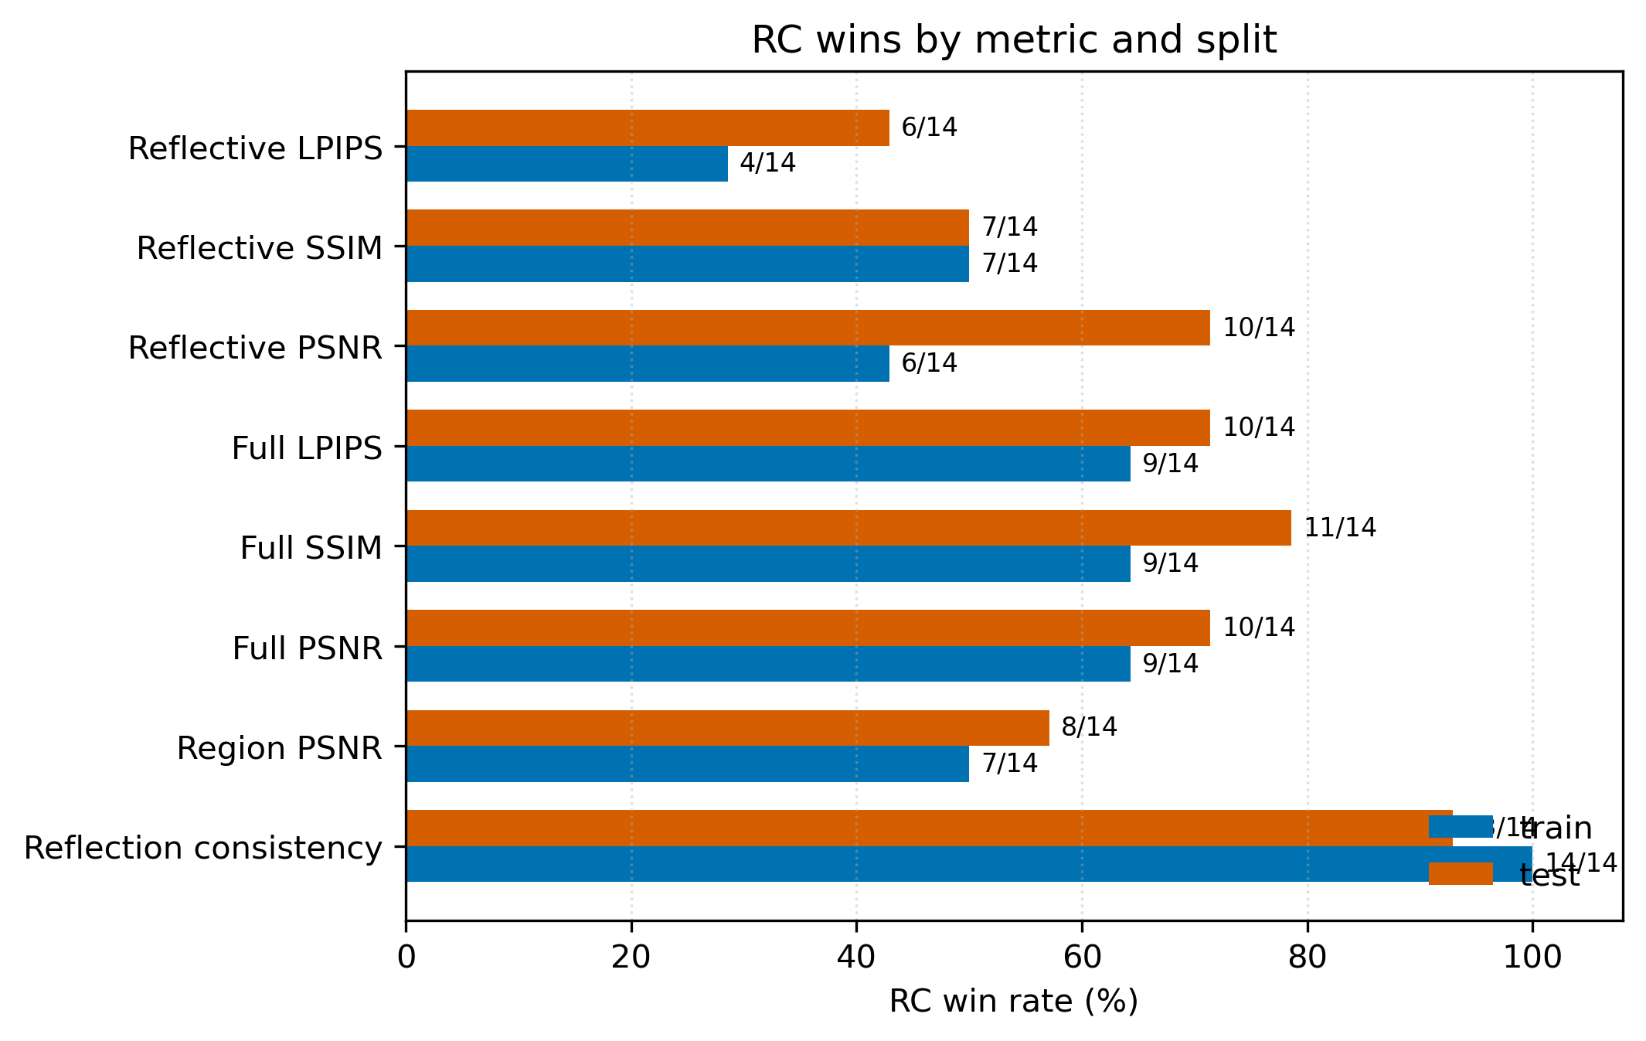
主实验发现：RC 的稳定收益集中在 reflection consistency
Consistency
train 14/14 wins; test
13/14 wins
RGB metrics
full-image 与 reflective-
region 指标呈 mixed behavior
安全结论
RC 是 consistency
regularizer，不是通用质量提升插件
Scope: FD-P2-lite / non-Shiny-Real / completed runs
06

Slide 7
Full metric table：平均值支持“逐指标报告”
Dataset
Split
RC↓
Base
RC↓
RC
PSNR↑
Base
PSNR↑
RC
SSIM↑
Base
SSIM↑
RC
LPIPS↓
Base
LPIPS↓
RC
glossy synthetic
train
0.1766
0.1568
33.01
33.00
0.974
0.974
0.034
0.034
glossy synthetic
test
0.1796
0.1595
30.19
30.22
0.957
0.957
0.043
0.043
shiny blender synthetic
train
0.2464
0.0992
39.93
40.00
0.989
0.989
0.018
0.018
shiny blender synthetic
test
0.0781
0.0336
35.66
35.73
0.977
0.977
0.029
0.030
Avg. 在同一 dataset + split 内计算；缺失值不参与平均。绿色仅标记该行方向下更优。
观察：RC↓ 在两个 dataset 的 train/test Avg. 均下降；PSNR/SSIM/LPIPS 的变化幅度和方向更依赖数据集与 split。
因此主表应作为 per-dataset / per-scene 数值对照，而不是“全面优于 baseline”的证据。
Scope: FD-P2-lite / non-Shiny-Real / completed runs
07

Slide 8
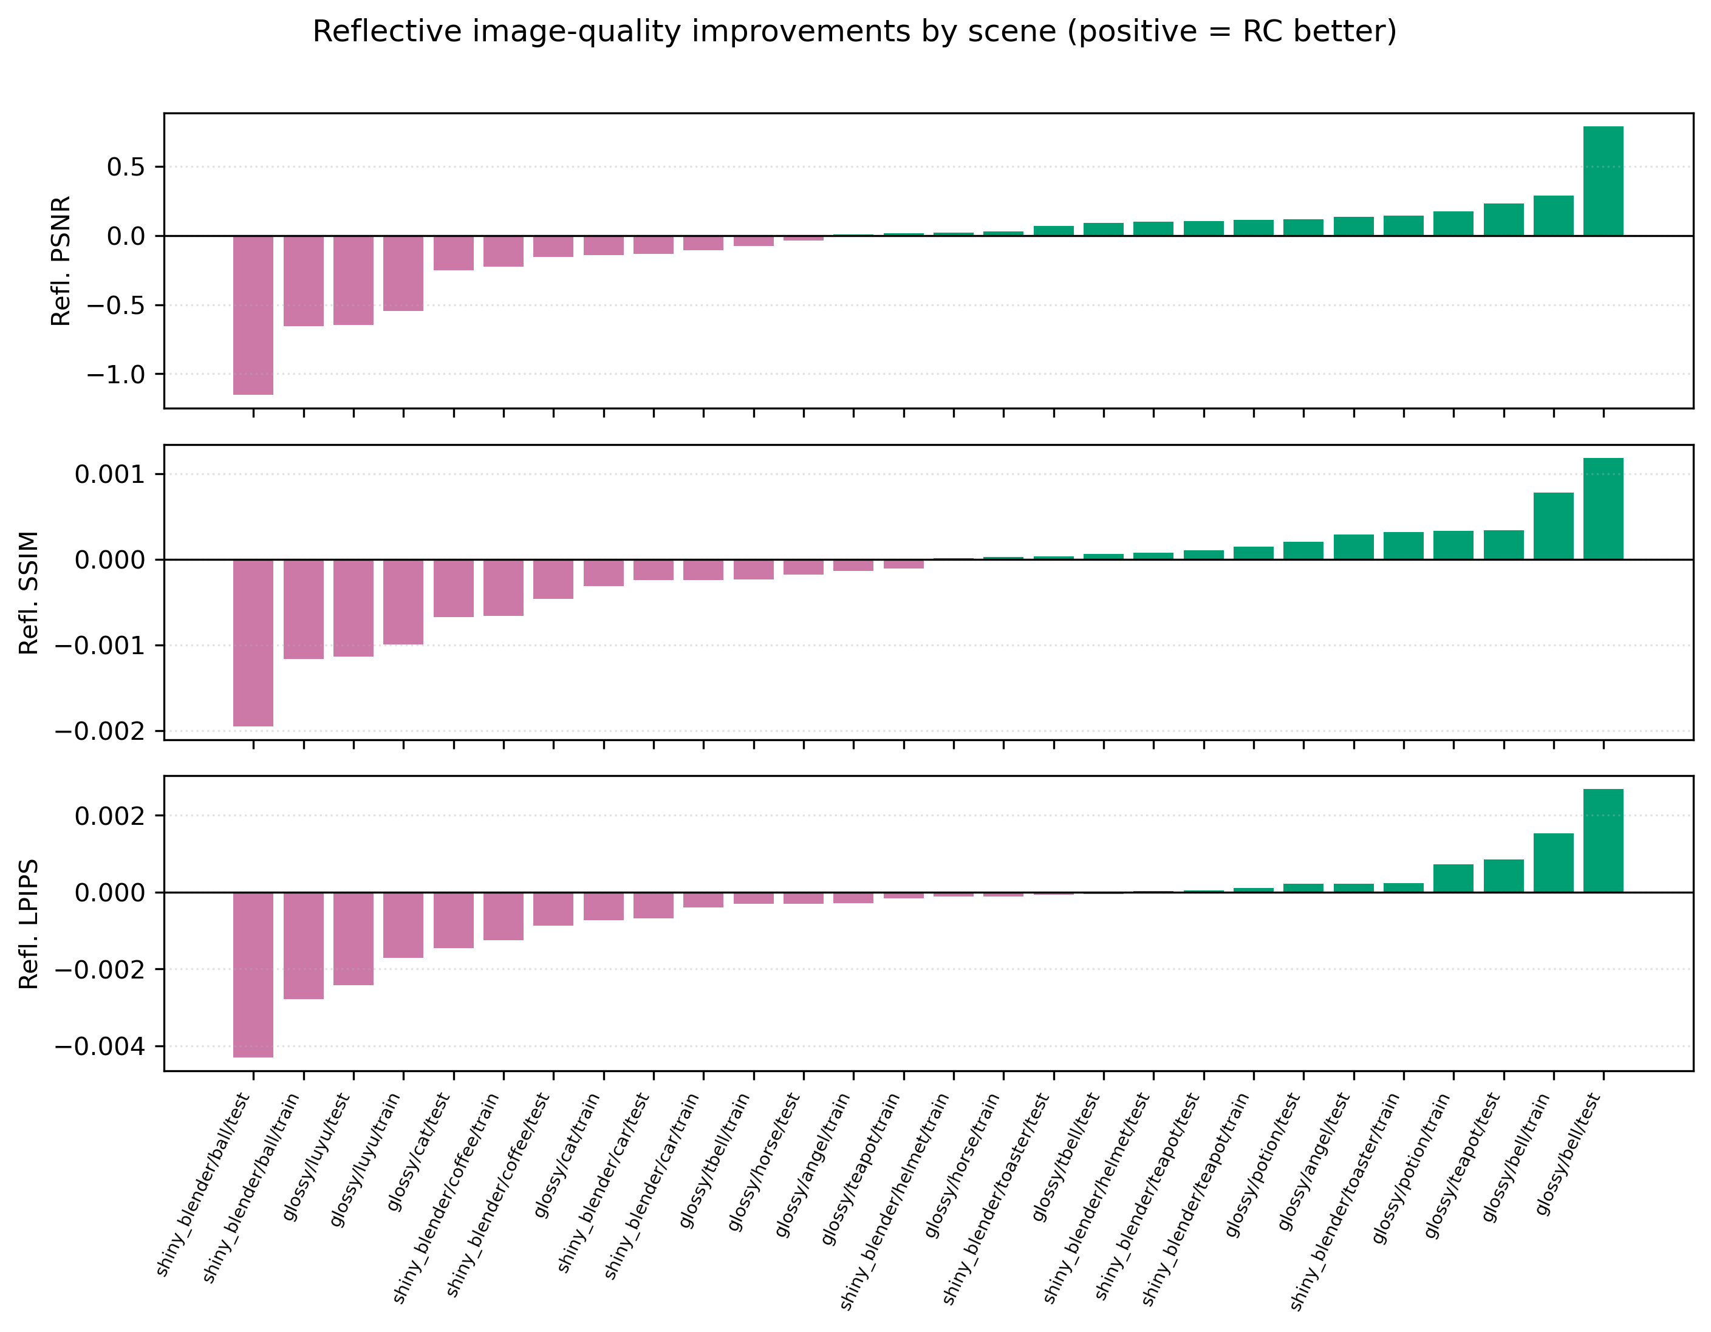
Reflective-region quality problem：Refl. metrics 有正有负
Refl. PSNR：16 win / 12 loss
Refl. SSIM：14 win / 14 loss
Refl. LPIPS：10 win / 18 loss
正值表示 RC 更好
结论：反射区域 RGB 指标并未随 consistency 稳定提升。
Scope: FD-P2-lite / non-Shiny-Real / completed runs
08

Slide 9
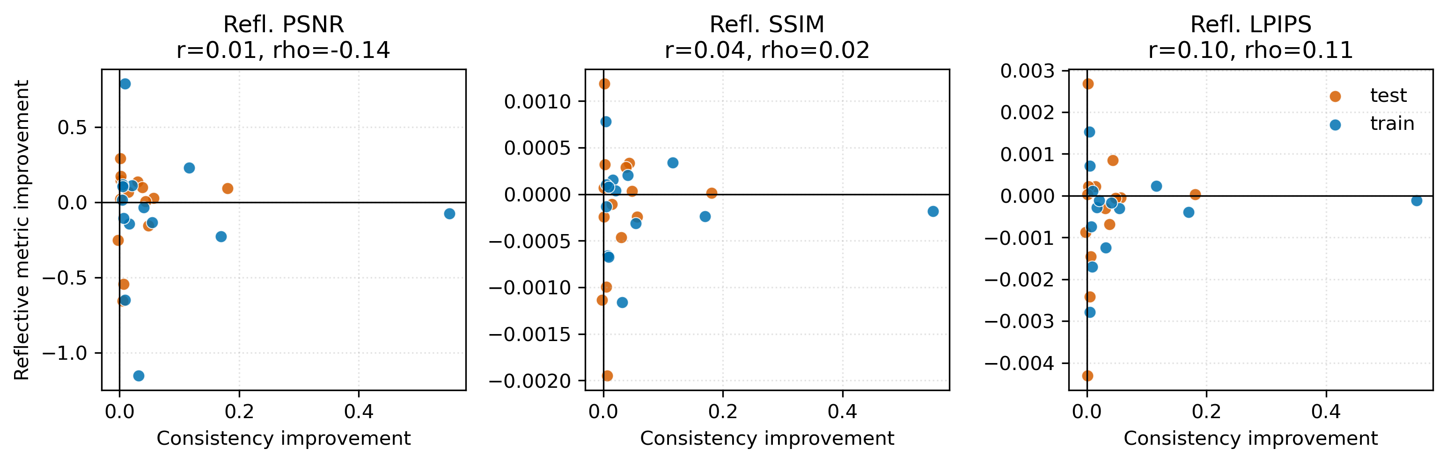
Trade-off：consistency improvement 与 Refl. quality 基本解耦
Pearson r：Refl. PSNR 0.01，Refl. SSIM 0.04，Refl. LPIPS 0.10；Spearman 同样接近 0。
存在多行 “consistency 改善，但 reflective image quality 下降” 的 trade-off。
Scope: FD-P2-lite / non-Shiny-Real / completed runs
09

Slide 10
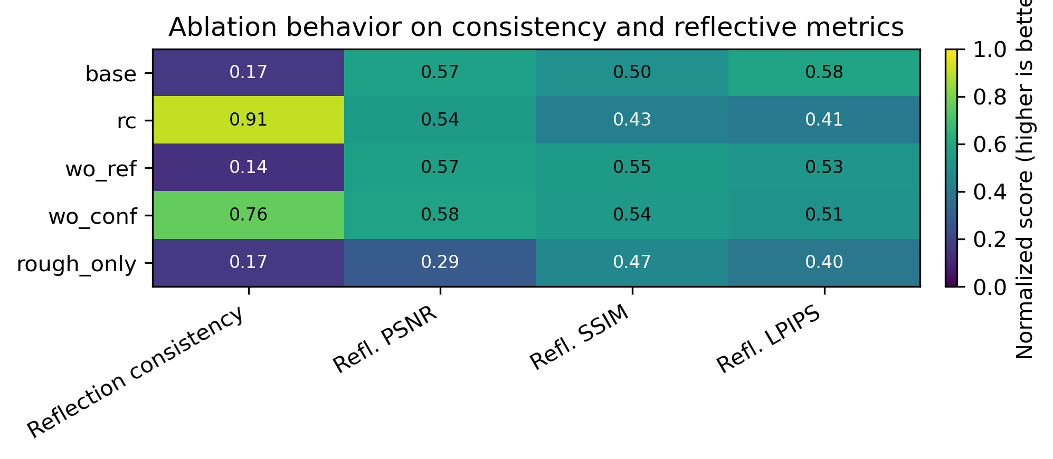
消融诊断：RC consistency 最强，但 Refl. metrics 不是最优
• wo_ref 牺牲 consistency，但若干 Refl. metrics 可持平或更好
• wo_conf 削弱 consistency，说明 confidence 有贡献但非充分条件
• rough_only 不能复现 RC 的 reflection consistency 行为
• 消融支持模块边界，不支持“所有指标全面提升”
Scope: FD-P2-lite / non-Shiny-Real / completed runs
10

Slide 11
为什么 Refl. PSNR/SSIM/LPIPS 反而更差？
有代码与指标共同支持
部分支持
机制支持但未量化
objective
mismatch：specular
stability 正则 vs masked
final-RGB 指标
L1 specular consistency
可能抑制 view-specific 高频高光
RC mask 与 Refl. metric
mask 不完全一致
仍待验证
仍待验证
结论边界
错误 correspondence：depth /
normal / alpha 不稳定
小反射 mask 导致
PSNR/SSIM/LPIPS 高方差
这是 trade-off 信号，不是 RC
一定失败或实现一定有 bug
论文讨论应写：RC 更适合作为 reflection consistency regularizer，而非保证 reflective RGB 全面提升的插件。
Scope: FD-P2-lite / non-Shiny-Real / completed runs
11

Slide 12
Hard limitation：reflection consistency 不是 mesh quality 证据
如果最终目标是 mesh / surface quality，
仅提升 reflection consistency 还不够。
• 当前结果包没有 Chamfer / F-score / normal MAE 等独立几何指标
• confidence-aware geometry filtering 只能作为工程增强模块讨论
• reflection consistency 更像内部诊断指标，而不是最终表面质量指标
• 下一步必须证明 RC inconsistency 与 mesh artifact 有空间对应关系
Unsafe claim：RC 必然提升 mesh quality。Safe claim：mesh quality 需要独立评估。
Scope: FD-P2-lite / non-Shiny-Real / completed runs
12

Slide 13
Future direction：从 consistency-only 到 geometry-aware RC
A. RC as diagnostic regularizer
B. Geometry-aware RC
C. Mesh-aware RC filtering
保留 reflection consistency
指标，作为高反射区域稳定性诊断与轻量正则。
联合约束 specular、depth、normal
、alpha，并引入 view-angle-
aware weighting。
将 RC inconsistency 转化为
TSDF / mesh fusion
confidence，而不是直接声称质量提升。
策略转向：让 RC 解释并筛除反射导致的几何不可靠区域，而不是单独优化反射 RGB 指标。
Scope: FD-P2-lite / non-Shiny-Real / completed runs
13

Slide 14
Next experiments：补齐从 RC 到 geometry 的证据链
• Chamfer / F-score / normal MAE
• RC mask 与 mesh artifact overlap
• valid correspondence ratio
• depth pass rate / normal agreement
• pair angle distribution
• mean RC weight / weight sum
• specular confidence distribution
• reflective mask area ratio
• specular variance / highlight sharpness
• lambda_RC / schedule sweep
这些诊断可以回答：RC 改善的是反射稳定性，还是确实减少了几何伪影？
Scope: FD-P2-lite / non-Shiny-Real / completed runs
14

Slide 15
Conclusion：RC 有价值，但主张必须降级并转向几何验证
已支持
RC 在完成范围内稳定改善 cross-view
reflection consistency
未支持
Refl. PSNR / SSIM / LPIPS
和 mesh quality 的稳定提升
当前定位
reflection consistency
regularizer / diagnostic
module
下一阶段
geometry-aware RC 与 mesh-
aware RC filtering
一句话总结：RC 证明了反射一致性可以被显式优化，但还没有证明它能稳定转化为 RGB 或 mesh 质量。
Scope: FD-P2-lite / non-Shiny-Real / completed runs
15

